Slide 1
স্বাগতম

Slide 2
শিক্ষক পরিচিতি
মিতালী সরকার
সহঃ শিক্ষক( হিন্দুধর্ম)
শিবগঞ্জ পাইলট বালিকা উচ্চ বিদ্যালয়
বগঞ্জ, বগুড়া
mspghs@gmail.com

Slide 3
পাঠ পরিচিতি
অধ্যায়ঃ দ্বিতীয়
বিষয়ঃ মহাবিশ্ব ও আমাদের পৃথিবী
সময়ঃ ৪০ মিনিট

Slide 4
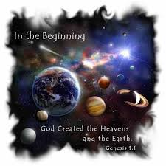
পাঠ শিরোনাম
আজকের পাঠের বিষয়......
মহাবিশ্ব ও আমাদের পৃথিবী

Slide 5
শিখন ফল
এই পাঠ থেকে শিক্ষার্থীরা...
১। মহাবিশ্বের জ্যোতিষ্কমন্ডলে সৌরজগতের অবস্থান বলতে পারবে ।
২। মহাবিশ্বের সূর্য, গ্রহ, নক্ষত্র, ধুমকেতু, নীহারিকা আরও অনান্য জ্যোতিষ্ক সম্পর্কে বিশ্লেষণ করতে পারবে।
৩। বিভিন্ন উপকরণের সাহায্যে সৌরজতের মডেল তৈরি করতে পারবে।

Slide 6
শিখন ফল-১
মহাবিশ্বের জ্যোতিষ্কমন্ডলে সৌরজগতের অবস্থান সম্পর্কে বলতে পারবে।

Slide 7
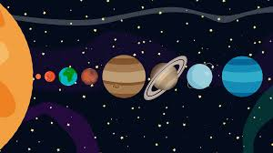
সমাধান
সৌরজগৎঃমহাবিশ্বের বিশালতায় সৌরজতের অবস্থান নিতান্তই ছোট সূর্য এবং তার গ্রহ,উপগ্রহ,গ্রহানুপুঞ্জ ও অগণিত উল্কা নিয়ে সৌরজগৎ গঠিত।সূর্য সৌরজতের কেন্দ্রে অবস্থান করছে।

Slide 8
শিখন ফল-২
মহাবিশ্বের সূর্য, গ্রহ, নক্ষত্র, ধুমকেতু, নীহারিকা আরও অনান্য জ্যোতিষ্ক সম্পর্কে বিশ্লেষণ করতে পারবে।

Slide 9
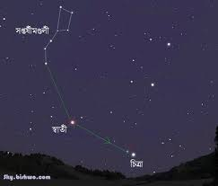
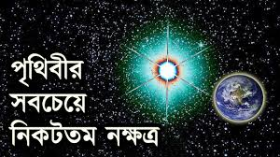
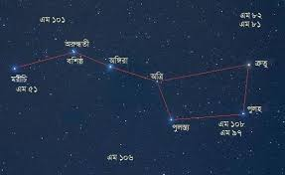
সমাধান
নক্ষত্রঃযে সব জ্যোতিষ্কের নিজের আলো আছে তাদের নক্ষত্র বলে।এগুলো হলো জ্বলন্ত গ্যাসপিন্ড,এরা হাইড্রোজেন ও হিলিয়াম গ্যাস দিয়ে তৈরি।

Slide 10
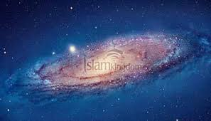
গ্যালাক্সিঃ মহাকাশে গ্রহ, নক্ষত্র, ধুলিকনা, ধুমকেতু,বাষ্পকুন্ডের এক বিশাল সমাবেশকে গ্যালাক্সি বলে।

Slide 11
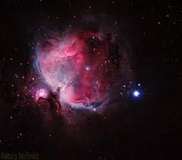
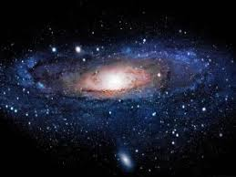
নীহারিকাঃ নীহারিকা হলো মহাকাশে অসংখ্য স্বল্পালোকিত তারকার আস্তরণ। এদের আকার বিচিত্র কিছু নীহারিকার দেহ গ্যাসীয় পদার্থে পূর্ণ। এদেরকে নীহারিকা বলে।

Slide 12
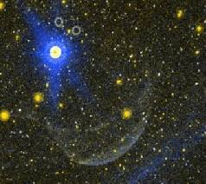
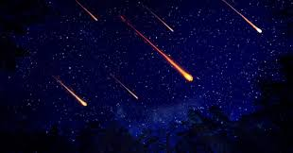
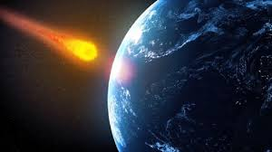
উল্কাঃ রাতের মেঘ মুক্ত আকাশে অনেক সময় মনে হয় যেন নক্ষত্র ছুটে যাচ্ছে বা কোন নক্ষত্র এই মাত্র খসে পড়ল। এই ঘটনাকে নক্ষত্রপতন বা তারা খসা বলে।এরা কিন্তু কোন নক্ষত্র নয়,এদের নাম উল্কা। অভিকর্ষ বলের প্রভাবে পৃথিবীর দিকে ছুটে আসে।

Slide 13
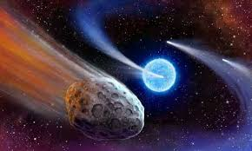
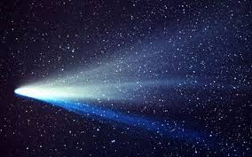
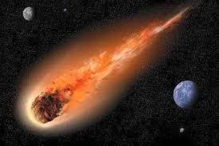
ধুমকেতুঃ মহাকাশে মাঝে মাঝে একপ্রকার জ্যোতিষ্কের আবির্ভাব ঘটে। এদের একটি মাথা ও একটি লেজ আছে এসব জ্যোতিষ্ককে ধুমকেতু বলে। সৌরজগতের মধ্যে অবস্থান হলেও এরা কিছুদিনের জন্য উদয় হয় এবার অদৃশ্য হয়ে যায়।

Slide 14
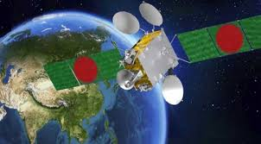
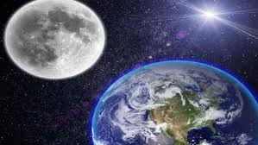
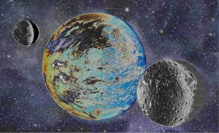
গ্রহঃ মহাকাশে কতকগুলো জ্যোতিষ্ক সূর্যকে কেন্দ্র করে নিদিষ্ট সময়ে নিদিষ্ট কক্ষ পথে পরিক্রমন করে,এদের কোন আলো ও তাপ নেই । এরা মহাকর্ষ বলের প্রভাবে সূর্যকে কেন্দ্র করে আবর্তিত হয়। এ সব জ্যোতিষ্ককে গ্রহ বলে।
উপগ্রহঃ কিছু কিছু জ্যোতিষ্ক গ্রহকে ঘিরে আবর্তিত হয়, এদের উপগ্রহ বা চাঁদ বলে।মহাকর্ষ বলের প্রভাবে এরা গ্রহকে কেন্দ্র করে ঘোরে।এদের নিজস্ব তাপ বা আলো নেই।

Slide 15
শিখন ফল -৩
৩। বিভিন্ন উপকরণের সাহায্যে সৌরজতের মডেল তৈরি করতে পারবে।

Slide 16
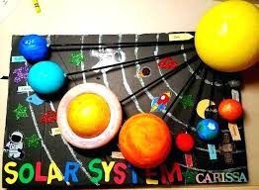
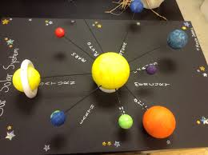
সমাধান

Slide 17
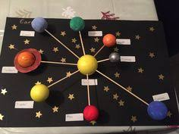
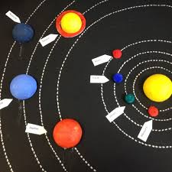
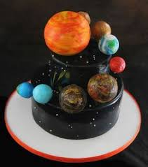
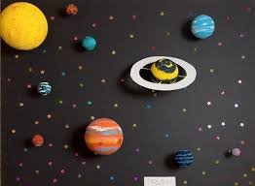

Slide 18
একক কাজঃ
প্রশ্নঃ নীহারিকা কী ? ব্যাখ্যা করো।

Slide 19
মূল্যায়ন
ছোট প্রশ্নঃ
১। মহাবিশ্ব কী নিয়ে গঠিত?
২। নক্ষত্রগুলো কী দিয়ে তৈরি?
৩। চন্দ্র,সূর্য,গ্রহ,নক্ষত্র প্রভৃতি জ্যোতিষ্ক কোথায় রয়েছে?
৪। লক্ষ কোটি নক্ষত্রের সমষ্টিকে কী বলে?
৫। কিসের একটি মাথা ও একটি লেজ আছে?
৬। আলো এক বছরে যে পরিমান দূরত্ব অতিক্রম করে তাকে কী বলে?

Slide 20
বাড়ীর কাজ
প্রশ্নঃ বিভিন্ন উপকরণের সাহায্যে সৌরজগতের মডেল তৈরী কর।

Slide 21
ধন্যবাদ সবাইকে

